Slide 1

DISEÑO DE LAS CELDAS EN HORMIGÓN ARMADO DE LAS PRESAS DE LOS RÍOS EL SALTO Y PITA PARA LA RETENCIÓN DE LODOS DEL VOLCÁN COTOPAXI
AUTORES:
ALBA LUCIA PALACIOS POMBOSA
JORGE RAUL MOGOLLON CHAVEZ
DIRECTOR: ING. ESTUARDO PEÑAHERRERA
Departamento de Ciencias de la Tierra y la Construcción
09 de Agosto de 2017

Slide 2
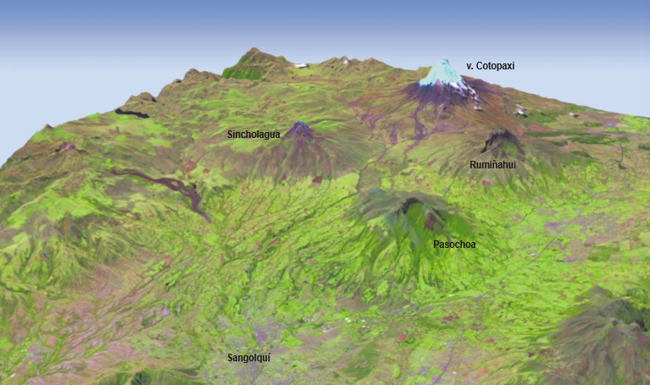
INTRODUCCIÓN:
Ante una eventual erupción del Volcán Cotopaxi, se verían afectadas un promedio de 300.000 personas que habitan en la zona calificada como de alto riesgo, ya que sus drenajes tales como ríos y quebradas forman parte de la red hidrográfica del Volcán Cotopaxi; geográficamente por el norte se inicia con los Ríos Pita y El Salto que drenan la parte nororiental y norte del cono.
Un sistema de Obras de Protección compuestas por presas mixtas y obras de desagüe propuesto que permitirían retener la mayor cantidad de sólidos del flujo de lodo (Bonito & Naranjo, 2016) ha sido desarrollada, presentando un cuestionamiento acerca del diseño estructural de las celdas de hormigón que forman parte de la presa mixta.

Slide 3
OBJETIVOS
GENERAL:
Realizar el diseño estructural de las celdas de hormigón de las presas mixtas de los Ríos El Salto y Pita complementando el estudio de (Bonito & Naranjo, 2016), a través de un modelamiento matemático con el fin de obtener las secciones de hormigón definitivas con su respectivo armado para su estabilidad y poder mitigar el riesgo de una eventual erupción del Volcán Cotopaxi.

Slide 4
OBJETIVOS
ESPECIFICOS:
Compilar información necesaria para el análisis de los materiales.
Analizar las cargas que afectan a la presa proveniente del flujo de lodo y escombros.
Realizar un modelo matemático para el diseño estructural de las celdas de hormigón.
Diseñar detalladamente cada uno de los elementos que componen las celdas de hormigón de la presa mixta.
Establecer un presupuesto para las obras propuestas con el fin de tener una referencia en caso que se desee realizar el proyecto.

Slide 5
Del proyecto de titulación desarrollado por Bonito y Naranjo se tomaron algunos datos importantes:
REFRACCIÓN SÍSMICA y CLASIFICACIÓN DEL SUELO
Río el Salto:
Vs30=576.95m/s que corresponde a un suelo tipo C,se halla dentro del rango de 760 m/s >Vs≥ 360m/s. Por lo cual, nos encontramos con un perfil de suelo muy denso o roca blanda .
Río Pita:
Vs30=905.65m/s que corresponde a un perfil de suelo tipo B, en el rango 1500 m/s >Vs≥ 760 m/s, perfil de roca de rigidez media.
Tipo de perfil | Descripción | Definición
A | Perfil de roca competente | Vs ≥ 1500 m/s
B | Perfil de roca de rigidez media | 1500 m/s >Vs ≥ 760 m/s
C | Perfiles de suelos muy densos o roca blanda, que cumplan con el criterio de velocidad de la onda de cortante, o | 760 m/s > Vs ≥ 360 m/s
D | Perfiles de suelos rígidos que cumplan con el criterio de velocidad de la onda de cortante, o | 360 m/s > Vs ≥ 180 m/s
 | Perfiles de suelos rígidos que cumplan cualquiera de las dos condiciones | 50 > N ≥ 15.0 100 kPa > Su ≥ 50 kPa
E | Perfil que cumpla el criterio de velocidad de la onda de cortante, o | Vs < 180 m/s
 | Perfil que contiene un espesor total H mayor de 3 m de arcillas blandas | IP > 20 w ≥ 40% Su < 50 kPa

Slide 6
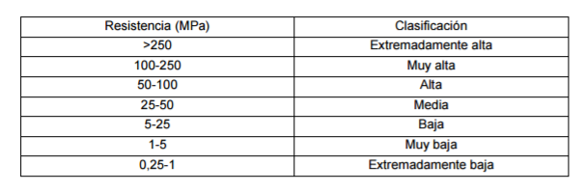
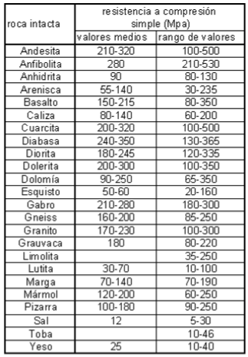
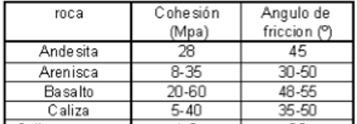
CAPACIDAD PORTANTE DEL SUELO
ENSAYO DE CARGA PUNTUAL
Resistencia de la roca= 1226.93Kg/cm2 =120.32 MPa
Clasificación de las rocas según su resistencia a compresión uniaxial
Fuente: (Brown, 1981)
Fuente: (Rahn, 1986)
Fuente: (Rahn, 1986)
Cohesión: 8MPa
Angulo de fricción: 30°

Slide 7
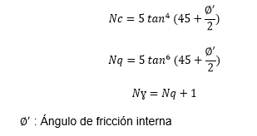
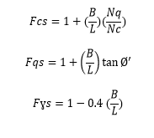
ESFUERZO ADMISIBLE DEL SUELO
Factores de capacidad de carga (Terzagui)
Nc | 45
Nq | 135
Nɣ | 136
Factores de forma
B (m) | 1 | m
L (m) | 91.25 | m
Fcs | 1.03
Fqs | 1.00
Fɣs | 0.99

Slide 8
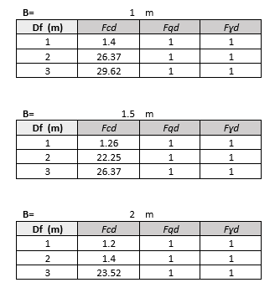
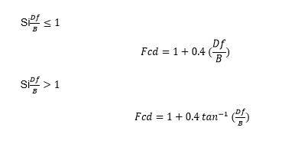

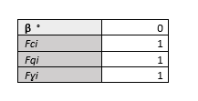
Factores de profundidad
Factores de inclinación

Slide 9
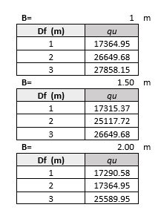

Slide 10
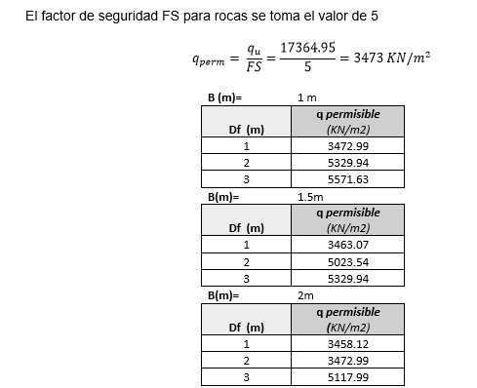
El factor de seguridad FS para rocas se toma el valor de 5, al considerar que (Meyerhof, 1963) propone que no sea menor que 3 y al ser una estructura de gran índice de importancia se ocupa tal valor.

Slide 11
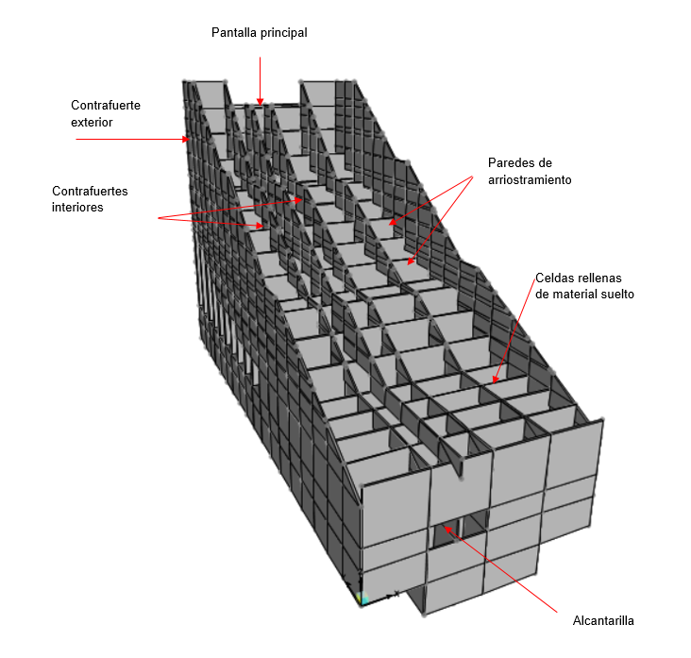
Geometría de las presas mixtas ríos El Salto y Pita

Slide 12
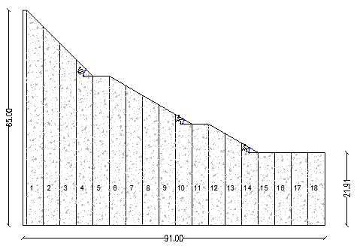
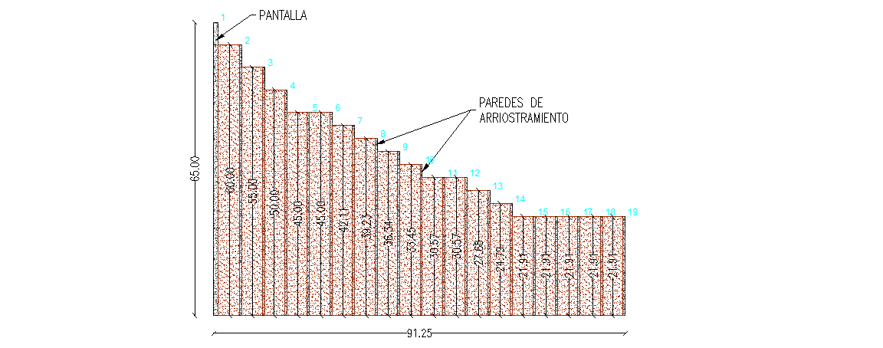
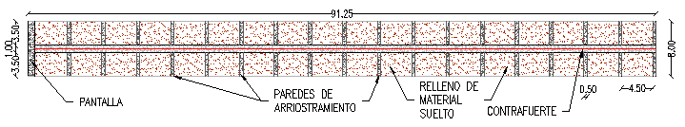
Geometría de las presas (Bonito & Naranjo,2016)
RIO EL SALTO
Geometría del contrafuerte de la presa del río El Salto
Pantalla y paredes de arriostramiento de la presa del río El Salto
Franja de diseño de la presa mixta del Río El Salto

Slide 13
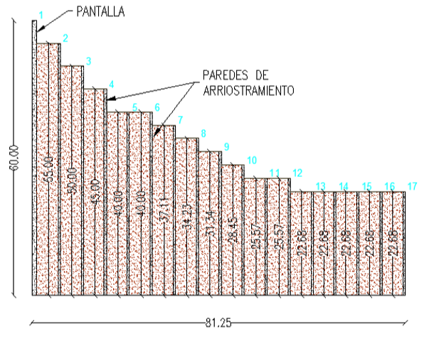
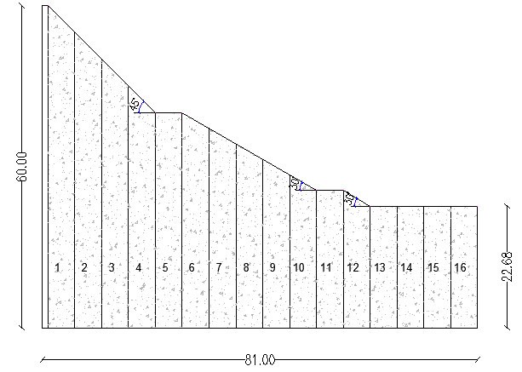
Geometría de las presas (Bonito & Naranjo,2016)
RIO PITA
Geometría del contrafuerte de la presa del río Pita
Pantalla y paredes de arriostramiento de la presa del río Pita
Franja de diseño de la presa mixta del Río Pita

Slide 14
Propiedades mecánicas de los materiales
Material | Peso específico (T/m³) | Elementos
Hormigón | 2,40 | Pantalla Paredes de arriostramiento Contrafuerte
Materiales sueltos | 1,60 | Relleno de material suelto

Slide 15
CARGAS ACTUANTES EN LAS PRESAS
Los estados de carga que se analizarán son:
Cargas permanentes:
  Peso propio
  Empuje producido por la presa de tierra
Cargas dinámicas:
  Empuje producido por lahares
  Fuerzas Sísmicas
  Viento

Slide 16
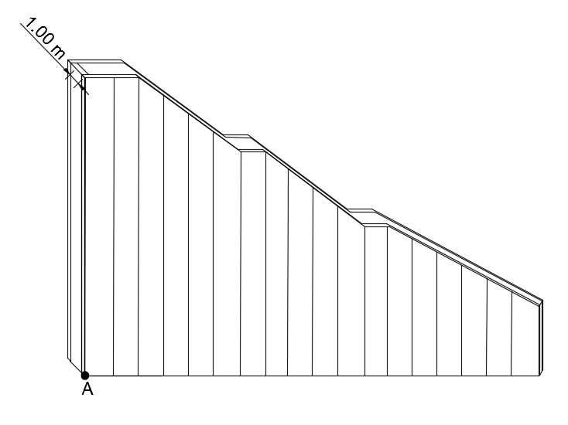
Cargas por peso propio y momentos para la presa del río El Salto
Elemento |  |  |  | Carga (T) | Momento (T.m)
Contrafuerte |  |  |  | 7809,77 | 412125,23
Pantalla y paredes de arriostramiento |  |  |  | 7288,96 | 451976,94
Relleno de material suelto |  |  |  | 31883,06 | 1715335,26
TOTAL |  |  |  | 46981,80 | 2579437,43
Fuente: (Bonito & Naranjo, 2016)
Cargas por peso propio y momentos para la presa del río Pita
Elemento |  |  |  | Carga (T) | Momento (T.m)
Contrafuerte |  |  |  | 6531,87 | 308451,80
Pantalla y paredes de arriostramiento |  |  |  | 6198,36 | 341987,80
Relleno de material suelto |  |  |  | 26647,39 | 1254273,51
TOTAL |  |  |  | 39377,618 | 1904713,11
Fuente: (Bonito & Naranjo, 2016)

Slide 17
      Cargas dinámicas
        Fuerza de impacto
Donde:
Cp: 4.5
A: Área de impacto (m²).
V: Velocidad del flujo (m/s).
g: gravedad, 9,8 (m/s²).
ɣ: Peso específico del lahar (2.2 T/m³).

Slide 18
Cálculo de la fuerza de impacto para las presas de El Salto y Pita
 | RÍO EL SALTO | RÍO PITA
Cp | 4.50 | 4.50
A: Área de impacto (m2) | 181.91 | 1889.20
V: Velocidad de flujo (m/s) | 8.12 | 6.96
g: | 9.80 | 9.80
ɣ: Peso específico del lahar (T/m3) | 2.20 | 2.20
FUERZA DE IMPACTO (T) | 6058.26 | 46224.85
Altura de la ola (m) | 6.00 | 7.26
MOMENTO (T.m) | 18174.77 | 167796.22
Fuente: (Bonito & Naranjo, 2016)

Slide 19
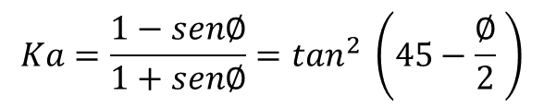
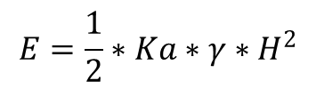
        Empuje del lahar
Parámetros para el cálculo del Empuje de lahar
Angulo de fricción interna Ø | 42°
Peso específico | 2.2 T/m³
Fuente: (Bonito & Naranjo, 2016)
A partir de estos datos se calcula el empuje en base a la ecuación de presión activa de tierra de Rankine por su comportamiento como empuje de sedimentos.
$$Ka=\frac{1−sen∅}{1+sen∅}=\tan^{2} \left(45−\frac{∅}{2} \right)$$
$$E=\frac{1}{2}∗Ka∗γ∗H^{2}$$

Slide 20
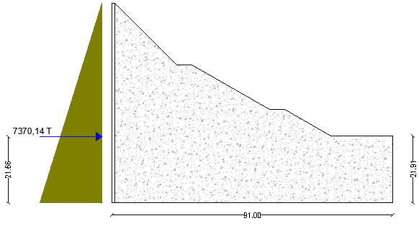
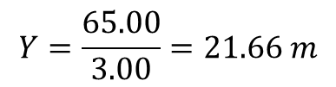
Se obtiene el momento de volcamiento realizando sumatoria de momentos en el punto más bajo siendo el brazo de palanca la distancia de la base de la presa hasta el centro geométrico de la carga que produce el empuje.
$$Y=\frac{65.00}{3.00}=21.66 m$$
Empuje del lahar Presa Rio El Salto
Fuente: (Bonito & Naranjo, 2016)

Slide 21
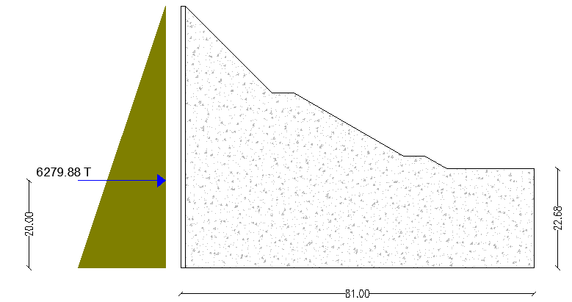
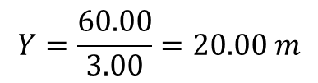
Para la presa del río Pita:
$$Y=\frac{60.00}{3.00}=20.00 m$$
Empuje del lahar Presa Rio Pita
Fuente: (Bonito & Naranjo, 2016)

Slide 22
Resumen de momentos de volcamiento para las presas El Salto y Pita
 | H(m) | E (T) | Mv (T.m)
Río El Salto | 65 | 7370,14 | 159686,34
Río Pita | 60 | 6279,88 | 125597,63
FACTOR DE SEGURIDAD
Donde Me es el momento estabilizador, y Mv el momento por volcamiento.
Factores de seguridad de las presas del río El Salto y Pita
 | Mv | Me | Fsv >1.5
Río El Salto | 159686,34 | 2579437,43 | 16.15
Río Pita | 125597,63 | 1904713,11 | 15.17

Slide 23
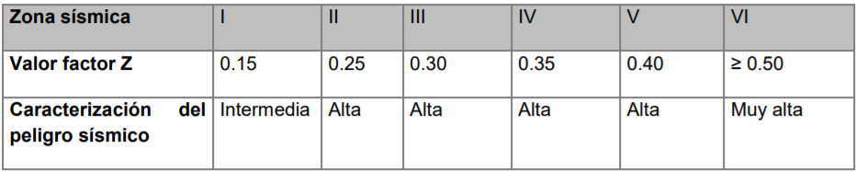
Factor Z según la zona sísmica del Ecuador
Fuente: (MIDUVI, CAMICON, 2015)
Por lo tanto, se toma un valor de 0.4 al estudiar una zona sísmica con una peligrosidad sísmica alta.

Slide 24
        Cargas por Sismo
Donde:
  G: Peso total de la presa.
  αh: Coeficiente sísmico horizontal.
  αv: Coeficiente sísmico vertical.
  z : Aceleración máxima en roca esperada para el sismo de diseño, expresada como fracción de la aceleración de la gravedad g.

Slide 25
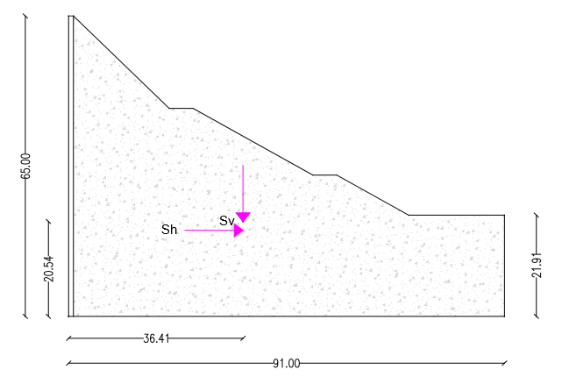
Fuerzas Sísmicas
 | G (T) | Sh (T) | Sv (T)
Presa Río El Salto | 77767.33 | 8456.72 | 5637.82
Presa Río Pita | 39377,618 | 7087.97 | 4725.31
Fuerzas Sísmicas
Fuente: (Bonito & Naranjo, 2016)

Slide 26
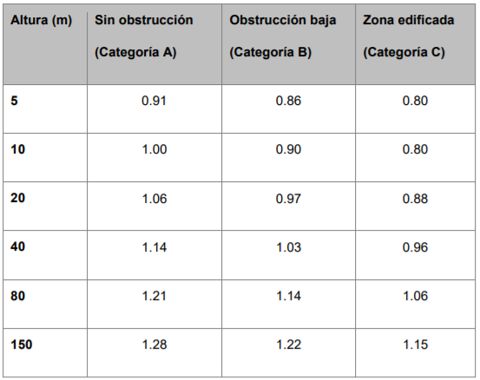

        Cargas por Viento
$$Vb= σ V$$
V: 21 (m/s) 75(km/h) Velocidad instantánea máxima del viento registrada a 10 m de altura sobre el terreno
σ: 1.21 Coeficiente de corrección dentro de la categoría A sin obstrucción ubicado en espacios abiertos.

Slide 27
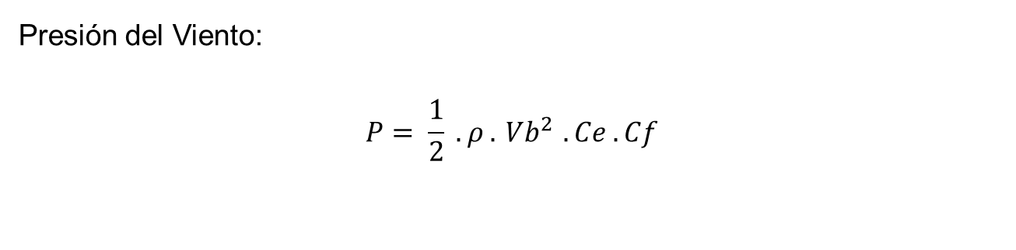
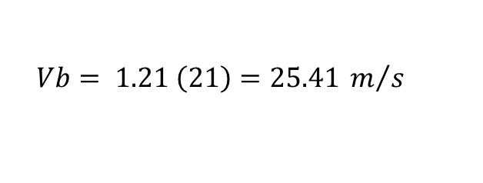
$$Vb= 1.21 \left(21\right)=25.41 m/s$$
Presión del Viento:
$$P= \frac{1}{2} . ρ .{ Vb}^{2} .Ce .Cf$$
Tabla de cálculo de presión del viento
Velocidad (m/s) | Altura (m) | Coeficiente σ | Vb (m/s) | P (Kg/m2)
21 | 5 | 0.91 | 19.11 | 27.39
21 | 10 | 1 | 21 | 33.08
21 | 20 | 1.06 | 22.26 | 37.16
21 | 40 | 1.14 | 23.94 | 42.98
21 | 80 | 1.21 | 25.41 | 48.43
$$P= \frac{1}{2} . 1.25 .{ 25.41}^{2} .1.50 .0.80=484.25\frac{N}{m^{2}}=48.42 \frac{Kg}{m^{2}}$$

Slide 28
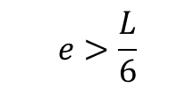
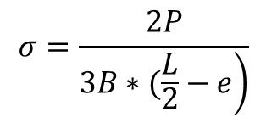
CÁLCULO DE LA PRESION DE CONTACTO
$$σ=\frac{2P}{\left.3B∗(\frac{L}{2}−e\right)}$$
$$e>\frac{L}{6}$$
Si,
Donde:
σ= Presión de contacto en la cimentación
P= cargas actuantes
B= Base de la cimentación (1 metro)
L= Longitud de la cimentación en el sentido de los momentos
e= M/P, excentricidad de la estructura

Slide 29

        Calculo de la excentricidad
Resumen de cargas y momentos Río El Salto
Elemento | Carga (T) | Momento (T.m)
Contrafuerte | 7809.77 | 412125.23
Pantalla y paredes de arriostramiento | 7288.96 | 451976.94
Relleno de material suelto | 31883.06 | 1715335.26
Empuje del lahar | 7370.14 | 159686.34
Carga por Sismo (Sv) | 5637.82 | 0.00
Fuerza de impacto | 6058.26 | 18174.77
SUMATORIA | 66048.01 | 2757298.54
$$e=\frac{\sum{M}}{\sum{P}}=\frac{2757298.54 T.m}{66048.01 T}=41.747 m$$
$$\frac{L}{6}=15.166 m$$

Slide 30

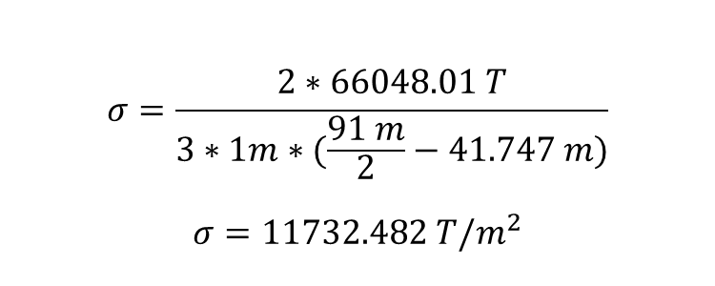
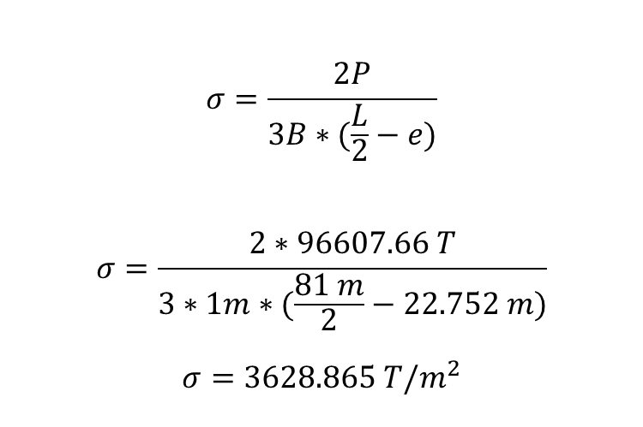
Por lo tanto, para el río El Salto
$$σ=\frac{2∗66048.01 T}{3∗1m∗(\frac{91 m}{2}−41.747 m)}$$
$$σ=11732.482 T/m^{2}$$
Para el río Pita:
$$e=22.752 m$$
$$σ=\frac{2P}{3B∗(\frac{L}{2}−e)}$$
$$σ=\frac{2∗96607.66 T}{3∗1m∗(\frac{81 m}{2}−22.752 m)}$$
$$σ=3628.865 T/m^{2}$$

Slide 31
MODELAMIENTO
Se utiliza el software SAP 2000 para lo cual es necesario definir los siguientes parámetros:
Materiales :
  Hormigón armado: f´c 280Kg/cm2
  Relleno: material granular, peso específico 1.6 T/m3
Elementos:

Slide 32
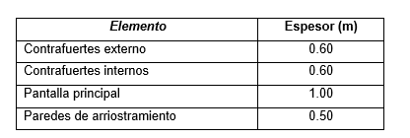
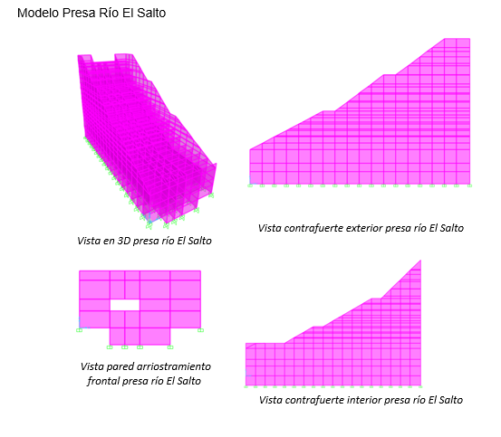
    Secciones
Río El Salto y Pita

Slide 33
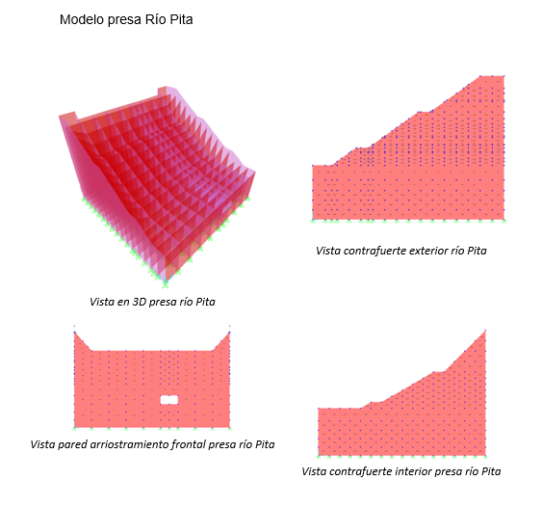

Slide 34
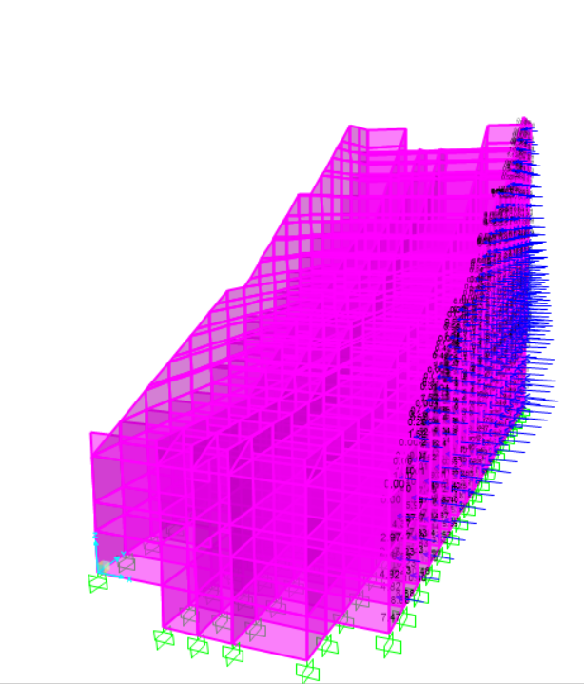
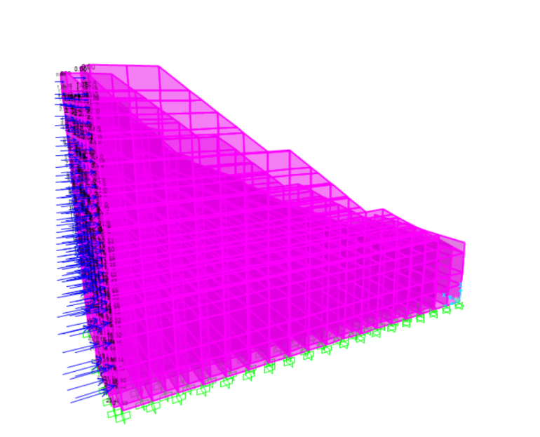
    Aplicación de cargas y combinaciones
Estados de Carga
Se definen los estados de carga, que para el caso de la estructura estos son:
Carga muerta
Empuje lateral de tierra. - los contrafuertes externos de la presa mixta de retención de lodos está rellena por material suelto por la pared exterior siguiendo el perfil de su estructura.
Empuje de lahar. - El empuje producido por el Lahar no llega directamente a la pantalla principal, el relleno frontal soporta esa carga y se transmite a la pantalla

Slide 35
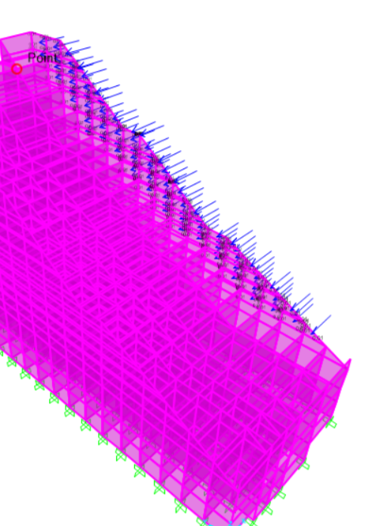
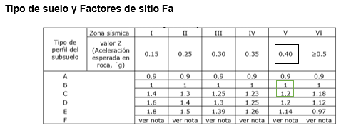
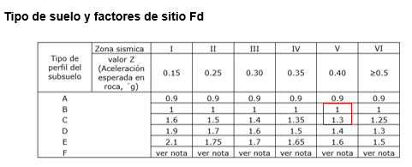
    Viento. - Es importante en la parte superior de los contrafuertes externos ya que las paredes de arrostramiento no llegan a la misma altura.
Sismo. - Se analiza dos tipos, el análisis modal espectral aplicando el espectro de la Norma Ecuatoriana de la Construcción 2015 y el análisis lineal estático.
    Análisis modal espectral

Slide 36
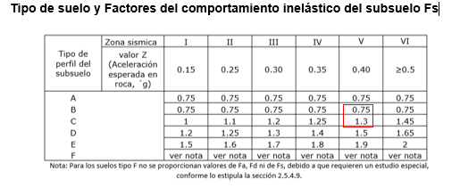
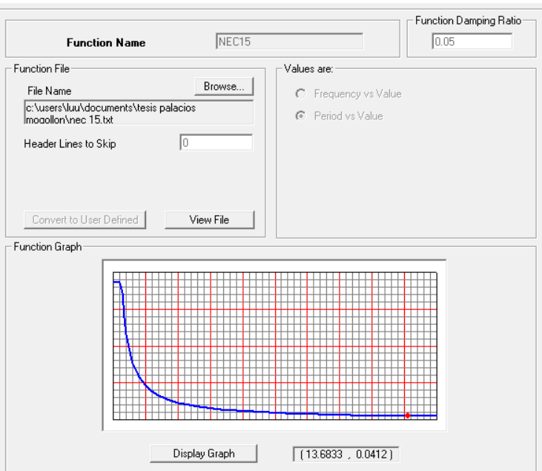
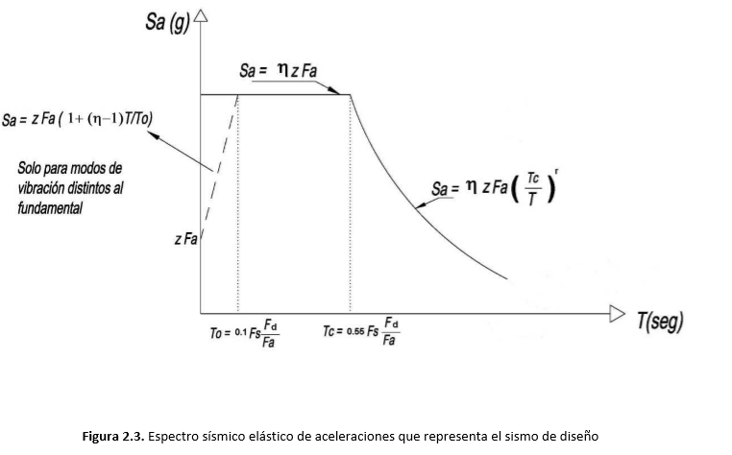

Slide 37

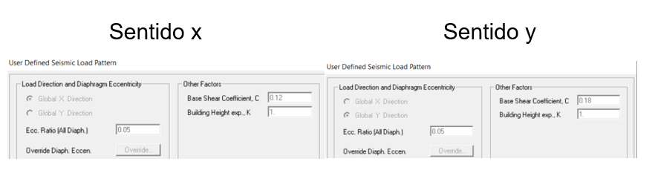
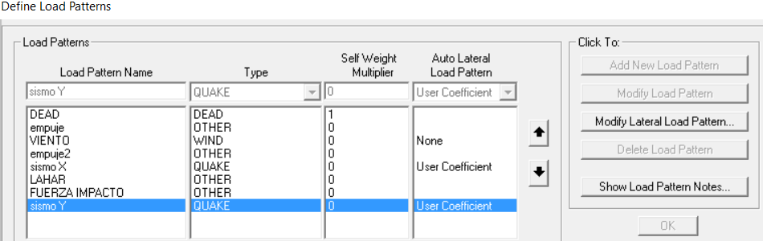
    Análisis lineal estático

Slide 38
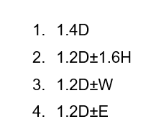
Combinaciones de Carga

Slide 39

ANÁLISIS DE RESULTADOS
Deflexiones presa río El Salto y presa río Pita
$∆=\frac{L}{150}$
DEFLEXIONES MÁXIMAS | L (m) =5m | 500 | cm | 3.33 | cm
RIO EL SALTO |  | DEFLEXIONES (cm)
CONTRAFUERTES EXTERNOS |  | 3.15 |  | ok
PANTALLA PRINCIPAL |  | 2.4 |  | ok
PAREDES DE ARRIOSTRAMIENTO |  | 2.5 |  | ok
CONTRAFUERTES INTERIORES |  | 2.1 |  | ok
RÍO PITA |  | DEFLEXIONES
CONTRAFUERTES EXTERNOS |  | 3.11 |  | ok
PANTALLA PRINCIPAL |  | 1.3 |  | ok
PAREDES DE ARRIOSTRAMIENTO |  | 1.12 |  | ok
CONTRAFUERTES INTERIORES |  | 0.69 |  | ok

Slide 40
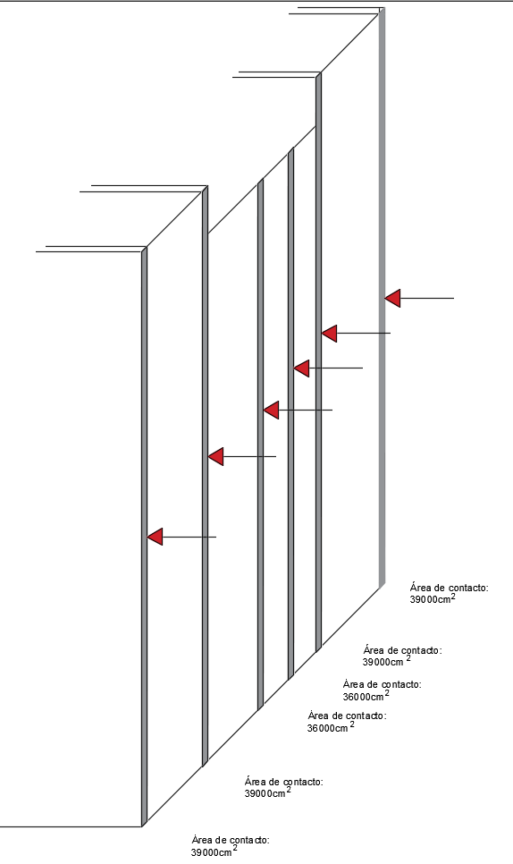
Esfuerzos a compresión
σ=Fuerza empuje de lahar /Área de contacto
Esquema de empuje de los lahares en los contrafuertes

Slide 41
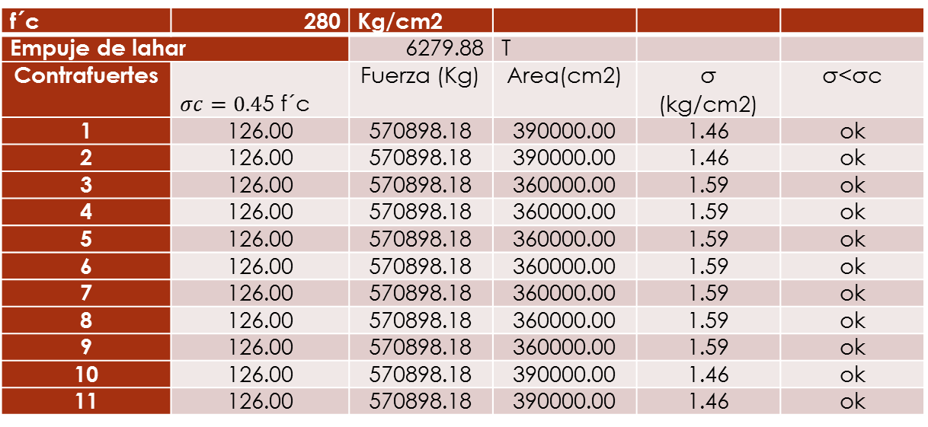


Esfuerzo a la Compresión río El Salto
f´c | 280 | Kg/cm2
Empuje de lahar |  | 7370.14 | T
Contrafuertes | $σc=0.4$5 f´c | Fuerza (Kg) | Area(cm2) | σ | σ<σc
1 | 126.00 | 1228356.67 | 390000.00 | 3.15 | Ok
2 | 126.00 | 1228356.67 | 390000.00 | 3.15 | Ok
3 | 126.00 | 1228356.67 | 360000.00 | 3.41 | Ok
4 | 126.00 | 1228356.67 | 360000.00 | 3.41 | Ok
5 | 126.00 | 1228356.67 | 390000.00 | 3.15 | Ok
6 | 126.00 | 1228356.67 | 390000.00 | 3.15 | Ok
Esfuerzo a la Compresión río Pita
El esfuerzo máximo a compresión está dado por $0.45 f´c$
f´c | 280 | Kg/cm2
Empuje de lahar |  | 6279.88 | T
Contrafuertes | $σc=0.4$5 f´c | Fuerza (Kg) | Area(cm2) | σ (kg/cm2) | σ<σc
1 | 126.00 | 570898.18 | 390000.00 | 1.46 | ok
2 | 126.00 | 570898.18 | 390000.00 | 1.46 | ok
3 | 126.00 | 570898.18 | 360000.00 | 1.59 | ok
4 | 126.00 | 570898.18 | 360000.00 | 1.59 | ok
5 | 126.00 | 570898.18 | 360000.00 | 1.59 | ok
6 | 126.00 | 570898.18 | 360000.00 | 1.59 | ok
7 | 126.00 | 570898.18 | 360000.00 | 1.59 | ok
8 | 126.00 | 570898.18 | 360000.00 | 1.59 | ok
9 | 126.00 | 570898.18 | 360000.00 | 1.59 | ok
10 | 126.00 | 570898.18 | 390000.00 | 1.46 | ok
11 | 126.00 | 570898.18 | 390000.00 | 1.46 | ok
$σc=0.4$5 f´c

Slide 42


Esfuerzos a tracción
Los esfuerzos S11 y S22 obtenidos del programa superan al admisible 0.10f´c lo cual indica que las celdas necesitan refuerzo a tracción.
Esfuerzos a tracción presa río El Salto
Esfuerzos a tracción presa río Pita

Slide 43
Diseño de elementos
Nuevas secciones para el diseño río El Salto
Elemento | Espesor (m)
Contrafuertes externo | 0.60
Contrafuertes internos | 0.60
Pantalla principal | 1.00
Paredes de arriostramiento | 0.50
Nuevas secciones para el diseño río Pita
Elemento | Espesor (m)
Contrafuertes externo | 0.60
Contrafuertes internos | 0.60
Pantalla principal | 1.00
Paredes de arriostramiento | 0.50

Slide 44

Las secciones son reconsideradas por presentar holgura en deflexiones a continuación se recalcula el factor de deslizamiento para las presas de los ríos El Salto y Pita.
Recálculo del factor de deslizamiento presa río El Salto
Elementos | ME | MV | FSD
Contrafuerte | 252394
Pantalla y paredes de arriostramiento | 474580.00
Relleno material granular compactado | 2061629.14
TOTAL | 2788603.14 | 159686.34 | 17.43>1.5
Recálculo del factor de deslizamiento presa río Pita
Elementos | ME | MV | FSD
Contrafuerte | 224264
Pantalla y paredes de arriostramiento | 359170.56
Relleno material granular compactado | 1596957.26
TOTAL | 2180391.82 | 125597.63 | 17.36>1.5

Slide 45

Convenciones
Convención de momentos M11-M22
Momentos de Diseño
Resumen envolvente momentos máximos río El Salto
sentido 1-1 | M (T.m)
 | MAX | MIN
CONTRAFUERTES INTERNOS | 47.39 | 0.05
CONTRAFUERTES | 27.28 | 0.05
PANTALLA PRINCIPAL | 56.25 | 0.045
PAREDES DE ARRIOSTRAMIENTO | 30.36 | 0.77
sentido 2-2 | M (T.m)
 | MAX | MIN
CONTRAFUERTES INTERNOS | 43.23 | -23.21
CONTRAFUERTES | 29.73 | -5.32
PANTALLA PRINCIPAL | 10.71 | -0.21
PAREDES DE ARRIOSTRAMIENTO | 24.5 | 0.05

Slide 46
Resumen envolvente momentos máximos río Pita
sentido 1-1 | M (T.m)
 | MAX | MIN
CONTRAFUERTES INTERNOS | 47.39 | 0.05
CONTRAFUERTES | 27.28 | 0.05
PANTALLA PRINCIPAL | 56.25 | 0.045
PAREDES DE ARRIOSTRAMIENTO | 30.36 | 0.77
sentido 2-2 | M (T.m)
 | MAX | MIN
CONTRAFUERTES INTERNOS | 43.23 | 23.21
CONTRAFUERTES | 29.73 | 5.32
PANTALLA PRINCIPAL | 10.71 | 0.21
PAREDES DE ARRIOSTRAMIENTO | 24.5 | 0.05
    Refuerzo mínimo
La cuantía de refuerzo ρ para muros estructurales de hormigón no puede ser inferior a 0.0025, tanto en el eje longitudinal y transversal. El espaciamiento del refuerzo no debe exceder de 250mm. (MIDUVI, CAMICON, 2015).

Slide 47
ANÁLISIS DE SECCIONES FINALES
Presa Río El Salto
Contrafuertes externos
Datos fundamentales y cálculo de acero de refuerzo de contrafuerte externo presa río El Salto
Río El Salto | 1-1. |  | 2-2.
 | Pos | Neg | pos | neg
M (T.m) | 27.28 | 0.05 | 44.28 | -23.21
calculado | 0.00268279 | 0.00000480 | 0.00442424 | 0.00227413
 | 0.00268 | 0.00250 | 0.00442 | 0.00250
As | 14.08 | 13.13 | 23.23 | 13.13
 | 1Ø20mm@22cm | 1Ø20mm@23cm | 1Ø25mm@21cm | 1Ø20mm@23cm
Dimensiones
h | 60 | cm
b | 100 | cm
r | 7.5 | cm
d | 52.5 | cm
Materiales
f´c | 280 | kg/cm2
fy | 4200 | kg/cm2

Slide 48
Contrafuertes internos
Datos fundamentales y cálculo de acero de refuerzo de contrafuerte interno presa río El Salto
Dimensiones
h | 60 | Cm
b | 100 | Cm
r | 7.5 | Cm
d | 52.5 | Cm
Materiales
f´c | 280 | kg/cm2
fy | 4200 | kg/cm2
Río El Salto | 1-1. |  | 2-2.
 | Pos | Neg | Pos | Neg
M (T.m) | 47.39 | 0.0025 | 0.0025 | 0.0025
calculado | 0.00474915 | 0.00000480 | 0.00240333 | 0.00000480
 | 0.00475 | 0.00250 | 0.00250 | 0.00250
As | 24.93 | 13.13 | 13.13 | 13.13
 | 1Ø25mm@19cm | 1Ø20mm@23cm | 1Ø20mm@23cm | 1Ø20mm@23cm
Diseño pantalla principal
Datos fundamentales y cálculo de acero de refuerzo de pantalla principal presa río El Salto
Dimensiones
h | 80 | Cm
b | 100 | Cm
r | 7.5 | Cm
d | 72.5 | Cm
Materiales
f´c | 280 | kg/cm2
fy | 4200 | kg/cm2
Río El Salto | 1-1. |  | 2-2.
 | Pos | Neg | Pos | Neg
M (T.m) | 56.25 | 0.045 | 29.73 | -5.32
calculado | 0.00290661 | 0.00000227 | 0.00151715 | 0.00026849
 | 0.00291 | 0.00250 | 0.00250 | 0.00250
As | 21.07 | 18.13 | 18.13 | 18.13
 | 1Ø25mm@23cm | 1Ø22mm@20cm | 1Ø22mm@20cm | 1Ø22mm@20cm

Slide 49

Paredes de arriostramiento
Datos fundamentales y cálculo de acero de refuerzo de contrafuerte interno presa río El Salto
Dimensiones
h | 50 | Cm
b | 100 | Cm
r | 7.5 | Cm
d | 42.5 | Cm
Materiales
f´c | 280 | kg/cm2
fy | 4200 | kg/cm2
Río El Salto | 1-1. |  | 2-2.
 | Pos | Neg | Pos | Neg
M (T.m) | 30.36 | 0.77 | 10.71 | -0.21
calculado | 0.00463796 | 0.00011293 | 0.00159151 | 0.00003078
 | 0.00464 | 0.00250 | 0.00250 | 0.00250
As | 19.71 | 10.63 | 10.63 | 10.63
 | 1Ø22mm@19cm | 1Ø18mm@23cm | 1Ø18mm@23cm | 1Ø18mm@23cm
Chequeo a cortante
A continuación, se presenta la ecuación para el chequeo a cortante:
$$Vc=b∗d∗0.53∗\sqrt{f´c}$$
Donde:
  b: base
  d: Distancia al eje neutro
  f’c: Esfuerzo del hormigón

Slide 50
Chequeo a cortante presa río El Salto Ø =0.75
Elementos | Vu (T) | Ø Vc (T) | Vu< Ø Vc
Contrafuertes externos | 16.43 | 34.92 | ok
Contrafuertes internos | 25.52 | 34.92 | ok
Pantalla principal | 5.8 | 48.22 | ok
Paredes de arriostramiento | 27.5 | 28.27 | ok

Slide 51
Presa Río Pita
Contrafuertes externos
Datos fundamentales y cálculo de acero de refuerzo de contrafuerte externo presa río Pita
Río Pita | 1-1. |  | 2-2.
 | Pos | Neg | Pos | Neg
M (T.m) | 48.3 | -10.8 | 73.46 | -23.21
calculado | 0.00484460 | 0.00104662 | 0.00755716 | 0.00227413
 | 0.00484 | 0.00250 | 0.00756 | 0.00250
As | 25.43 | 13.13 | 39.68 | 13.13
 | 1Ø25mm@19cm | 1Ø20mm@23cm | 1Ø28mm@15cm | 1Ø20mm@23cm
Dimensiones
h | 60 | cm
b | 100 | cm
r | 7.5 | cm
d | 52.5 | cm
Materiales
f´c | 280 | kg/cm2
fy | 4200 | kg/cm2

Slide 52
Contrafuertes internos
Datos fundamentales y cálculo de acero de refuerzo de contrafuerte interno presa río Pita
Dimensiones
h | 60 | Cm
b | 100 | Cm
r | 7.5 | Cm
d | 52.5 | Cm
Materiales
f´c | 280 | kg/cm2
fy | 4200 | kg/cm2
 | 1-1. |  | 2-2.
 | Pos | neg | pos | neg
M (T.m) | 32.12 | 0.05 | 15.4 | -5.91
ρ calculado | 0.00317282 | 0.00000480 | 0.00149844 | -0.00056463
ρ | 0.00317 | 0.00250 | 0.00250 | 0.00250
As | 16.66 | 13.13 | 13.13 | 13.13
 | 1Ø22mm@22cm | 1Ø20mm@23cm | 1Ø20mm@23cm | 1Ø20mm@23cm
Diseño pantalla principal
Datos fundamentales y cálculo de acero de refuerzo de pantalla principal presa río Pita
Dimensiones
h | 80 | Cm
b | 100 | Cm
r | 7.5 | Cm
d | 72.5 | Cm
Materiales
f´c | 280 | kg/cm2
fy | 4200 | kg/cm2
 | 1-1. |  | 2-2.
 | Pos | Neg | Pos | Neg
M (T.m) | 26.56 | -5.23 | 20.81 | -11.33
ρ calculado | 0.00135340 | 0.00026393 | 0.00105761 | 0.00057334
ρ | 0.00250 | 0.00250 | 0.00250 | 0.00250
As | 18.13 | 18.13 | 18.13 | 18.13
 | 1Ø22mm@20cm | 1Ø22mm@20cm | 1Ø22mm@20cm | 1Ø22mm@20cm

Slide 53
Paredes de arriostramiento
Datos fundamentales y cálculo de acero de refuerzo de contrafuerte interno presa río El Salto
Dimensiones
h | 50 | Cm
b | 100 | Cm
r | 7.5 | Cm
d | 42.5 | Cm
Materiales
f´c | 280 | kg/cm2
fy | 4200 | kg/cm2
 | 1-1. |  | 2-2.
 | Pos | neg | pos | neg
M (T.m) | 8.56 | -3.06 | 5.96 | 0.7
ρ calculado | 0.00126835 | 0.00516725 | 0.00088006 | -0.00010247
ρ | 0.00250 | 0.00517 | 0.00250 | 0.00250
As | 10.63 | 21.96 | 10.63 | 10.63
 | 1Ø18mm@23cm | 1Ø22mm@17cm | 1Ø18mm@23cm | 1Ø18mm@23cm
Chequeo a cortante presa río El Salto Ø =0.75
Elementos | Vu (T) | Ø Vc (T) | Vu< Ø Vc
Contrafuertes externos | 4.5 | 34.92 | ok
Contrafuertes internos | 10.58 | 34.92 | ok
Pantalla principal | 5.3 | 48.22 | ok
Paredes de arriostramiento | 5.04 | 28.27 | ok

Slide 54


DISEÑO DE LA ALCANTARILLA
DIMENSIONES DE LA ALCANTARILLA
h | 70 | Cm
b | 100 | Cm
r | 7 | Cm
d | 63 | Cm
f´c | 280 | kg/cm2
fy | 4200 | kg/cm2
peso de la losa | w1 (T/m) | 1.68
reacciones de las paredes | w2 (T/m) | 5.13
peso del relleno | w3 (T/m) | 52.08
presión hidrostática | w4 (T/m) | 46.85 | w4´ (T/m) | 46.85
presión del suelo | w5 (T/m) | 0.13 | w5´ (T/m) | 1.57

Slide 55




Slide 56



Slide 57


VERIFICACIÓN DE ESFUERZOS EN LA ZAPATA

Slide 58
RÍO EL SALTO

Slide 59
RÍO PITA

Slide 60


CIMENTACIONES
    Corte unidireccional

Slide 61




Slide 62
PRESUPUESTO REFERENCIAL
Dentro del presupuesto referencial se consideran los siguientes rubros:
Excavación hasta el nivel de cimentación
Material de relleno
Transporte del relleno y vertido
Compactación del material
Hormigón f´c=280 Kg/cm²
Acero de refuerzo fy 4200Kg/cm2
Como referencia de precios unitarios se toman valores de la revisa de la Cámara de la construcción CAMICON del mes de Junio 2017.

Slide 63
PRESUPUESTO REFERENCIAL
Presa Mixta río El Salto
Presa Mixta río El Pita

Slide 64
  Conclusiones
El presente proyecto constituye un complemento al proyecto de diseño de obras de protección ante el flujo de los lahares del Volcán Cotopaxi para la Cuenca norte realizado por los ingenieros María José Naranjo y Marcelo Bonito, el mismo que sirvió como referencia para extraer algunos datos y realizar el diseño de las celdas de hormigón armado para las presas de los ríos El Salto y Pita.
El tipo de suelo donde se va a cimentar las presas mixtas de los ríos El Salto y Pita según la Norma Ecuatoriana de la Construcción y el ensayo de refracción sísmica corresponden a suelos tipo C y B respectivamente.
El esfuerzo admisible del suelo fue obtenido a partir de la resistencia de la roca siendo el valor de 3472.98 KN/m2 a una profundidad de 2m y un ancho B de 2m.

Slide 65
Las diferentes cargas que afectan a las presas son de tipo permanentes y dinámicas las cuales fueron calculadas en base a los parámetros de la investigación proporcionada por (Bonito & Naranjo, 2016).
El modelamiento con elementos finitos de las celdas de hormigón de las presas mixtas se realizó en el software SAP2000 con las secciones iniciales proporcionadas por (Bonito & Naranjo, 2016), sin embargo las secciones fueron optimizadas considerando que no afecten a los factores de deslizamiento y volcamiento.
Los elementos modelados poseen las mismas características de acuerdo a su resistencia f´c 280kg/cm2.
Los esfuerzos y deformaciones presentados ante solicitaciones sísmicas fueron analizados a detalle en cada una de las secciones siendo menores a los máximos.

Slide 66
Con el modelamiento de las estructuras se obtuvieron los momentos máximos y mínimos producidos por la envolvente de cargas para el cálculo del refuerzo longitudinal y transversal de las celdas.
En los bordes de los contrafuertes externos fue necesario reforzar con un contrafuerte perpendicular pequeño ya que presentaron esfuerzos muy grandes y los momentos altos, debido a que las alturas de las paredes no coincidían con la de los contrafuertes generando un cantiléver.
Para el diseño de las losas de las alcantarillas se tomó tres tramos principales con las diferentes alturas de relleno con la finalidad de definir una sección constante y la cuantía de acero necesaria según sus cargas.
Se verificó los esfuerzos en las zapatas siendo menores al esfuerzo admisible del suelo, con estos esfuerzos se diseñó la cimentación, se presenta anexo de planos.

Slide 67
  Recomendaciones
Se recomienda construir las presas de los ríos Pita y El Salto, utilizando de referencia tanto el estudio de Bonito y Naranjo mencionado anteriormente y el presente proyecto que constituye un estudio de ingeniería civil que puede ser tomado de referencia para la construcción indicada, ya que se explica de manera detallada el diseño estructural para cada elemento.
El constructor deberá hacer un análisis de precios unitarios más detallado de acuerdo al sitio de implantación del proyecto ya que el presupuesto aquí indicado es solamente referencial.

